Slide 1
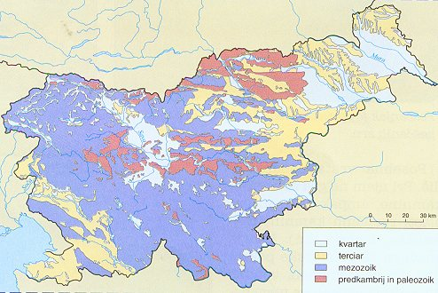
GEOLOŠKE DOBE IN STAROST KAMNIN
U, str. 21 – 23
Oglej si karto. Iz katerega geološkega obdobja je v Sloveniji prisotnih največ kamnin? Uporabi svoje znanje in ugotovi, za katero kamnino gre?

Slide 2
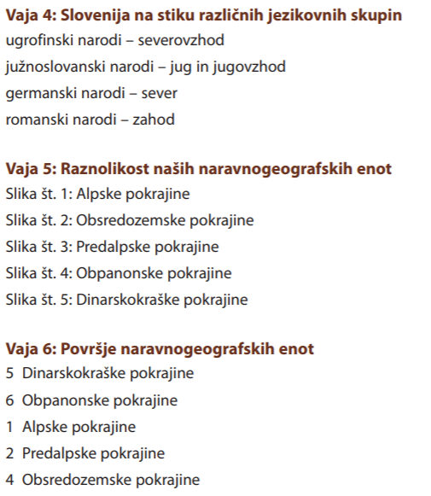
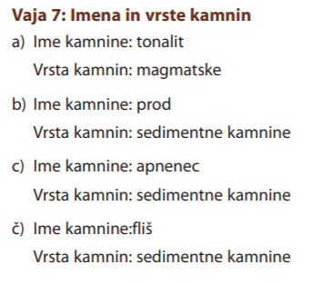
Najprej preveri, če si pravilno rešil naloge v DZ.

Slide 3
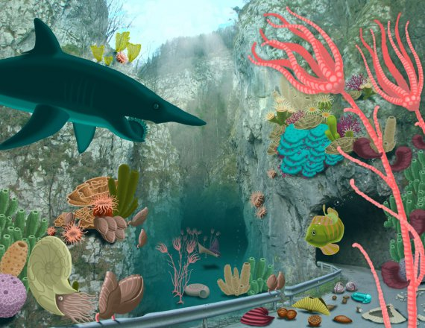
V prejšnji uri si spoznal kamnine glede na to, kako nastanejo. Se še spomniš, katere tri skupine kamnin glede na nastanek, poznamo? Poimenuj jih.
Kamnine se razlikujejo tudi po tem, v katerem geološkem obdobju so nastale. Govorimo torej o njihovi STAROSTI.
Za uvod na spodnji povezavi razišči zanimivosti o Dolžanovi soteski, ki je pomembno najdišče fosilov ter edinstven primer razkritja kamnin vse tja do najstarejšega geološkega obdobja v zemeljski zgodovini, paleozoika.
https://www.visit-trzic.com/poti/poti-po-naravi/ucna-pot-dovzanova-soteska.html
Kje se soteska nahaja?
Katera reka jo je ustvarila?
Kakšen je njen pomen pri raziskovanju življenja v preteklosti?

Slide 4
Pri delu naj ti bo v pomoč učbenik, str. 21 – 24.
V zvezek zapiši naslov STAROST KAMNIN in odgovori na spodnja vprašanja.
Navedi imena geoloških obdobij, od najstarejšega do najmlajšega.
Katere kamnine na območju Slovenije so najstarejšega nastanka?
Kakšne starosti je apnenec in kdaj je nastal?
Katere kamnine so najmlajšega nastanka in kje jih najdemo?
Kaj se je dogajalo v mezozoiku, terciarju in kvartarju?
Pojasni pojem ALPIDSKO GUBANJE. Kdaj je nastopilo in kaj se je takrat dogajalo na območju današnjega ozemlja Slovenije?
V DZ reši vajo 8.
ZA VEDOŽELJNE
Preberi besedilo GEOLOŠKA ZGODOVINA SLOVENIJE V LETIH (str. 23). Te je kaj presenetilo?
Opiši, kako je skozi geološka obdobja nastajalo in se spreminjalo površje Slovenije.
Lep pozdrav ☺, učiteljica Andreja

